Slide 1
HRVATSKI NARODNI
PREPOROD

Slide 2
HRVATSKI NARODNI PREPOROD:
Nacionalni-politički i kulturni pokret koji se u prvoj polovici 19. stoljeća, pod utjecajem prosvjetiteljstva i romantizma razvio na području Hrvatske,
Trajao je od 1830. do 1848. godine,
Cilj je bio da hrvatski jezik postane službeni, da se ujedine hrvatske zemlje i buđenje nacionalne svijesti.

Slide 3
PREPORODITELJI
Ljudevit Gaj bio je središnja osoba hrvatskoga narodnog preporoda.
Uz Gaja, najpoznatiji preporoditelju bili su Dragutin Rakovac, Ljudevit Vukotinović, Dimitrije Demeter, a njihove ideje u Saboru zastupa grof Janko Drašković.

Slide 4
KRATKA OSNOVA HORVATSKO-
SLAVENSKOG PRAVOPISANJA
Objavio ju je Ljudevit Gaj u Budimu 1830.U njoj je predložio da osnovu jedinstvenog jezika čini štokavsko narječje.Spis sadrži i ideju stvaranja zajedničkog književnog jezika za sve Južne Slavene.

Slide 5
DISERTACIJA
1832.godine grof Janko Drašković objavio je “Disretatiu iliti razgovor darovan gospodi poklisarom zakonskim i budućem zakonotvorcem kraljevinah naših za buduću dietu ugarsku odaslanem”. Bio je to politički program namijenjen hrvatskim zastupnicima u Ugarskom saboru.

Slide 6
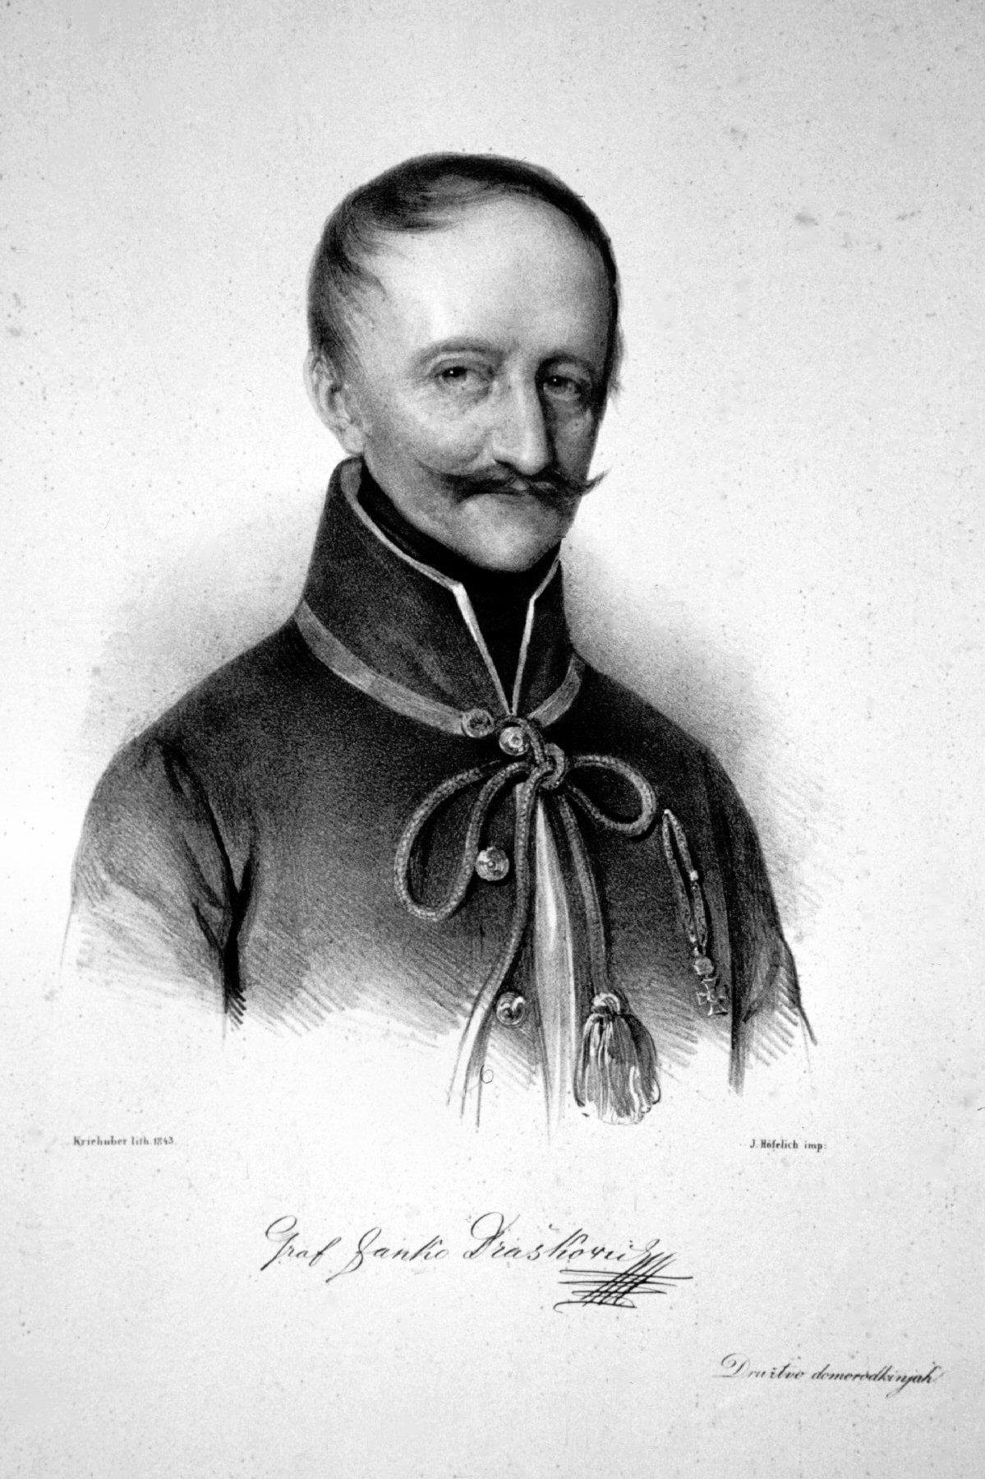
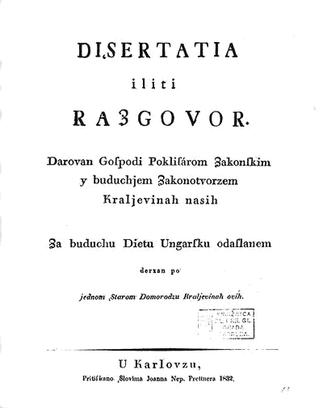
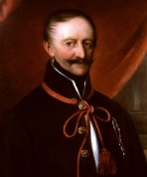

Slide 7
NOVINE HORVATSKE I DANICA
1835. Ljudevt Gaj je izdao “Novine horvatske” s književnim prilogom “Danicom horvatskom”.Bile su to prve novine objavljivane na hrvatskom jeziku i kajkavskom narječju. U desetom broju “Danice”objavljena je “Horvatska domovina” Antuna Mihanovića

Slide 8
IVAN KUKULJEVIĆ SAKCINSKI
1843. godine u Saboru prvi je održao zastupnički govor na hrvatskom jeziku.
Bio je hrvatski povjesničar, književnik i političar.

Slide 9
UVOĐENJE HRVATSKOG JEZIKA
KAO SLUŽBENOGA
Godine 1847. Hrvatski je sabor na svojem zasjedanju donio jednu od najvažnijih odluka –odluku o uzdizanju hrvatskog jezika na čast diplomačku.
Time je zapravo hrvatski jezik proglašen službenim jezikom u Hrvatskoj.

Slide 10
AUTORI:
LUKA ŠIMUNOVIĆ
&
JOSIP BARUNOVIĆ
7.A

